Slide 1



Application fidélité : Interface Admin
Benjamin LEBOUCHER – DL17

Slide 2
Sommaire
Introduction
Présentation de l’entreprise
Contexte du projet
Analyse
Environnement technique
Conception et Codage
Présentation de l’interface
Synthèse et Conclusion

Slide 3
Introduction
Mon parcours
Résumé du projet en anglais
Notes:
Imprimerie -> numérique / digital
Planification / Gestion de fabrication

Slide 4



Présentation de MomentTech
Netcentrex
1993
Rachat par
Comverse
2006
Fin d’activité
VoIP
60 personnes
VoIP
400 personnes
Notes:
Entreprise caennaise
Leader mondial VOIP pendant 15 ans
3 personnes issus de Netcentrex à l’initiative de MomentTech
3 POLES

Slide 5
- octobre 2016
Caen
3 gérants associés
15 ingénieurs
Ensemble de l’effectif issu de NetCentrex
Continuation de l’activité VoIP
Création d’un pôle R&D application web
Création d’un pôle R&D deep learning

Slide 6

Organisation horizontale
Méthode agile
Objectif de SCOP d’ici 2 ans
Notes:
1 point tous les matins
1 réunion chaque semaine avec un scrum master et l’équipe de développement étendue

Slide 7



Environnement humain du projet
Pôle R&D application web
Notes:
2 + 3 devs
Gitlab est utilisé par chaque pôle avec des espaces dédiés

Slide 8


Le projet
Genèse
Application fidélité « Barbier »
Notes:
J’ai travaillé sur une application de fidélité qui a été démarrée initialement à la demande d’une boutique de barbier
Le projet n’a pas abouti, la start up a choisi de continuer à le développer comme application générique qui pourra être déclinée à d’autres clients / secteur d’activité

Slide 9





Un client effectue
un achat
Il a droit à une carte de fidélité
Il cumule des points suivant les produits
Il gagne des cadeaux
Notes:
On a établi un contexte à partir duquel sera utilisé l’application

Slide 10
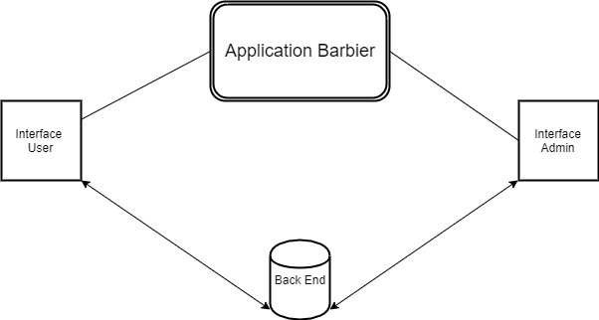
Cahier des charges de l’application
Contexte
Notes:
Le backend et l’interface user (pour employé / ouvert sans accès sécurisé ) ont été développé par mes 2 collègues développeurs
Je me suis occupé de l’interface d’administration dédiées aux gérants

Slide 11
Type d’utilisateurs de l’interface Admin
Super Admin
(créateur de l’application)
Business Admin
(gérant de business ou groupe)
Shop Admin
(gérant de
boutique)
Notes:
Comme utilisateurs on retrouve 2 types de gérants :
Chaque niveau aura accès à des fonctionnalités dédiées

Slide 12
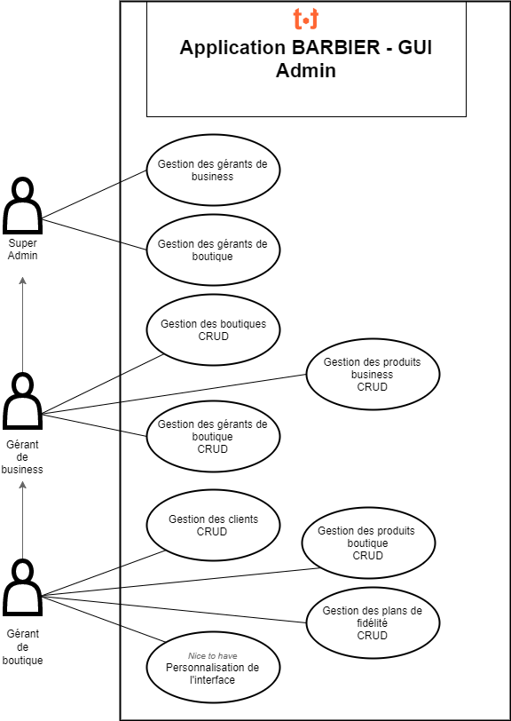
Fonctionnalités principales
Notes:
J’ai défini les fonctionnalités principales

Slide 13













Environnement technique
BDD
Backend
Frontend
Notes:
BDD : jeu de données virtuelles créé avec hautelook alice et faker pour les fixtures
Page 39 suppression en cascade : suppression d’un utilisateur et de tout ce qui est lié

Slide 14
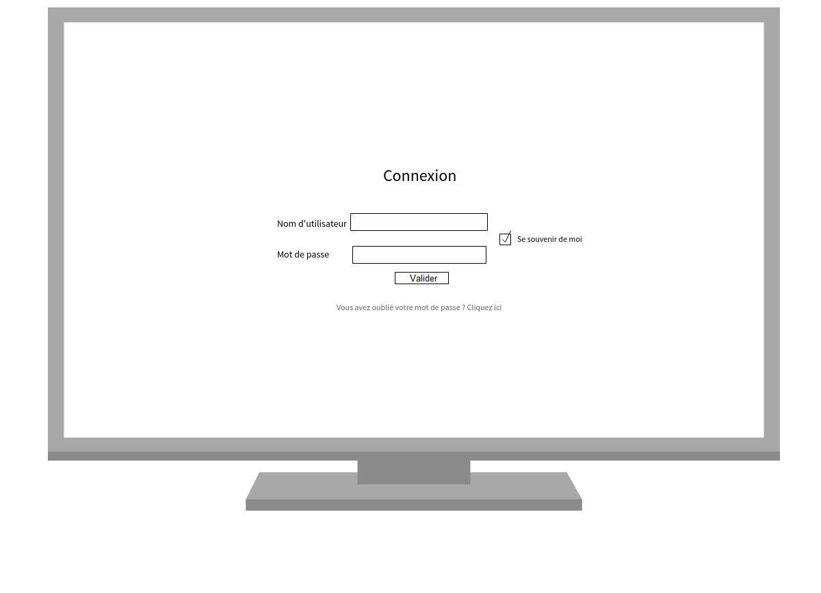
Wireframes – l’univers shop admin
Page de login

Slide 15
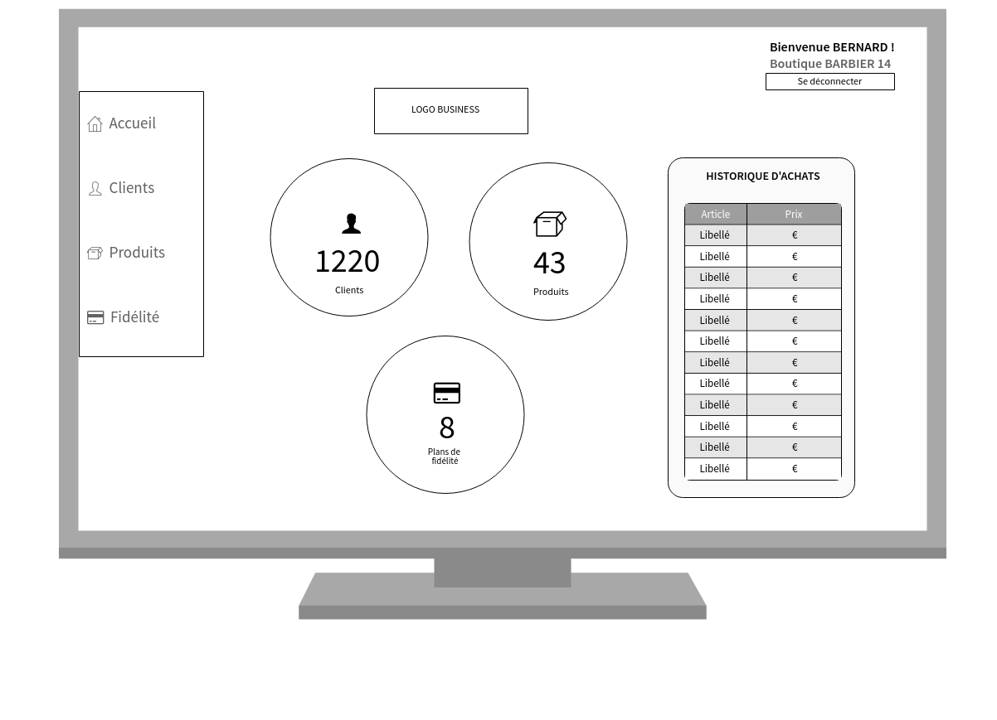
Dashboard
Shop Admin

Slide 16
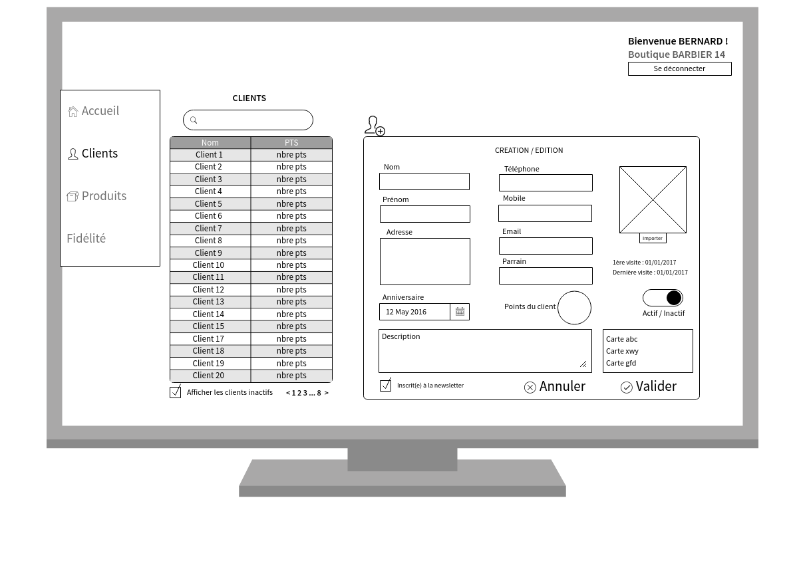
Page Clients
Shop Admin

Slide 17
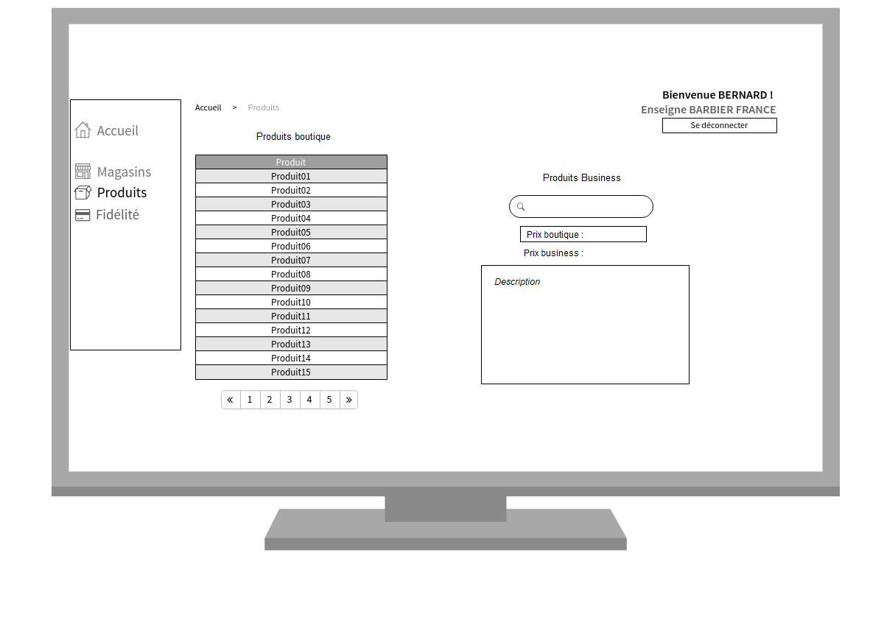
Page Produits
Shop Admin

Slide 18
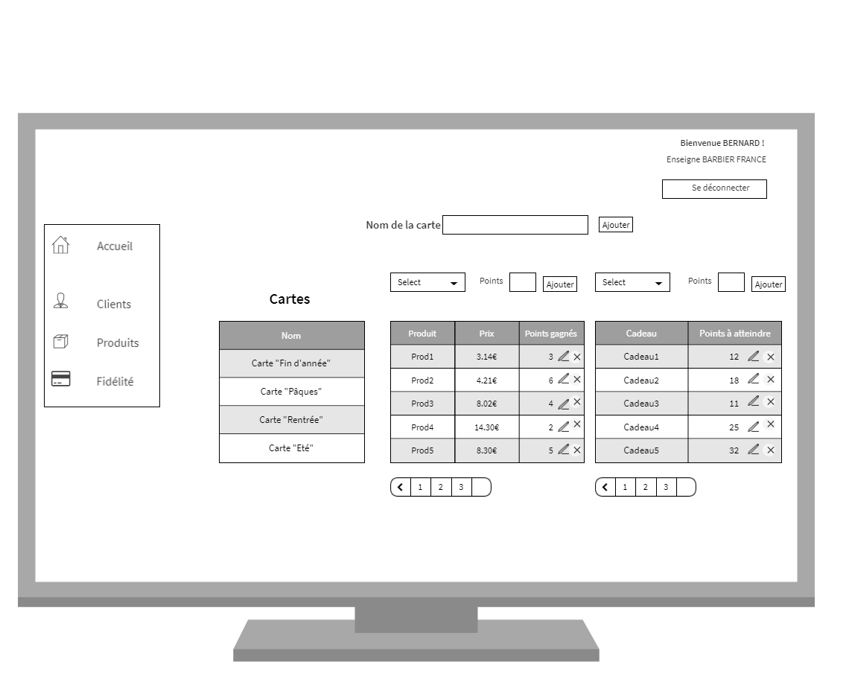
Page Fidélité
Shop Admin

Slide 19
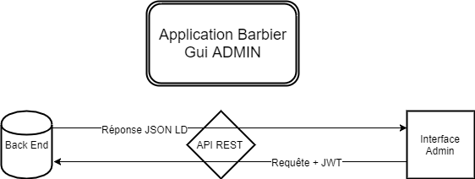
Tests
Notes:
Pour prendre en main le projet, j’ai effectué des tests de récupération des données sur le backend avec Postman
Tests Get Post Delete avec les 3 niveaux d’accès
J’ai également fait de la manipulation de données avec Gherkin pour effectuer des tests d’API (cf Cascade Deletion)

Slide 20
Angular 4
Codage
Framework JS
Utilisé pour les applications single-page
Asynchrone
Notes:
Angular fonctionne avec des services et des composants
Les services sont eux-même des classes
Dans un composant on retrouve un template, un fichier de style, un controller et un fichier qui servira pour les tests
Le code s’éxécute de manière asynchrone en utilisant le design pattern des classes observables (permet de faire communiquer le template et le controller lors d’un évènement)

Slide 21
Angular 4
Utilise Typescript
Code Typescript
Tanspilage JS
Lecture dans le navigateur
Notes:
TypeScript est un sur-ensemble de Javascript qui utilise la norme ECMA Script6
A l’avantage de sécuriser le code de typer les données utilisées dans les composants et les services
Le code est transcompilé en JavasScript -> peut être lu par n’importe quel navigateur

Slide 22
Pages de l’interface par niveau
Rôle
Pages
Super Admin
Dashboard
Business
Magasins
Utilisateurs
Business Admin
Dashboard
Magasins
Produits
Gérants
Shop Admin
Dashboard
Clients
Produits
Fidélité
Notes:
L’application devra comporter 12 pages réparties suivant ce schéma
Pour chaque page on a créé un composant
De façon à factoriser le code
Lorsqu’un élément était commun à plusieurs pages j’ai développé un sous-composant générique qui sera injecté dans le controller du/des composant(s) souhaité(s) et appelé dans son template avec des méthodes =>

Slide 23
Implémentation d’un composant
L’exemple du composant Shop
Création du composant
Controller
Template
Notes:
Le controller : on injecte les services des composants avec lesquels on souhaite le mettre en relation
on déclare les propriétés de la classe
on déclare la méthode d’initialisation de l’affichage ngOnInit
on déclare les méthodes utilisées
Le template : on se sert du design pattern Observable pour appeler des méthodes du controller lors d’un évènement

Slide 24
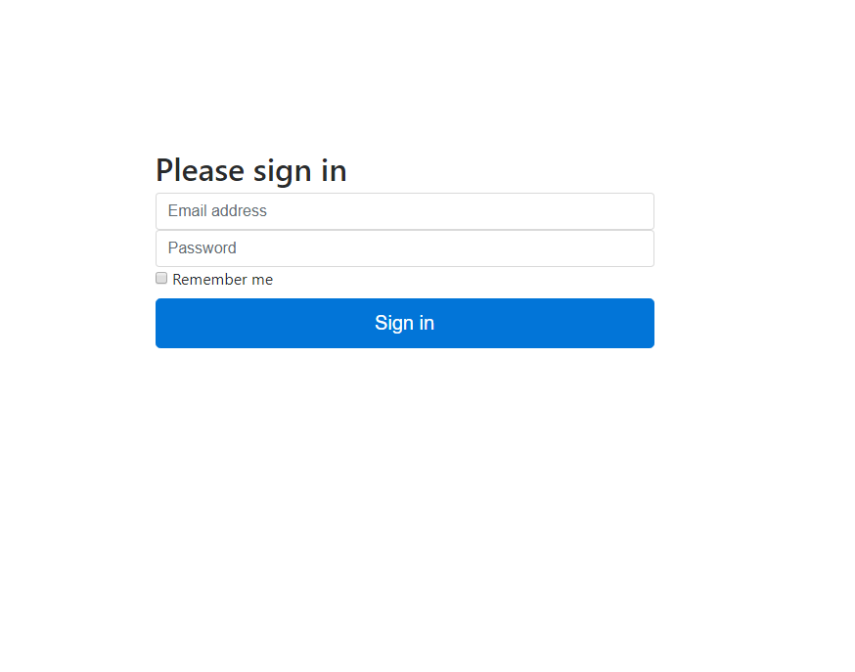
Présentation de l’interface
Notes:
Authentification via Jason Web Token -> objet sécurisé de stocker des données

Slide 25
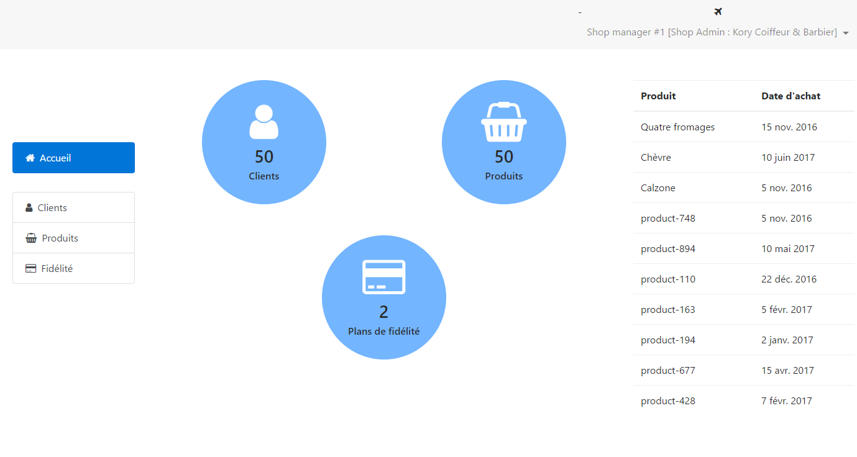

Slide 26
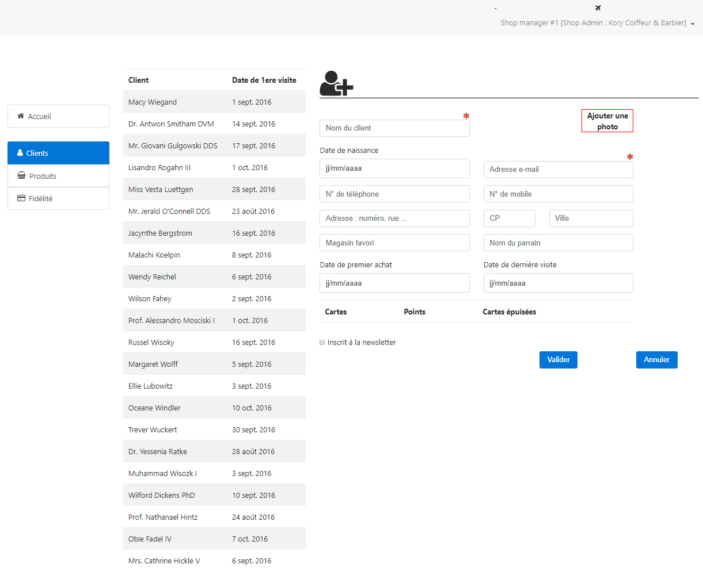

Slide 27
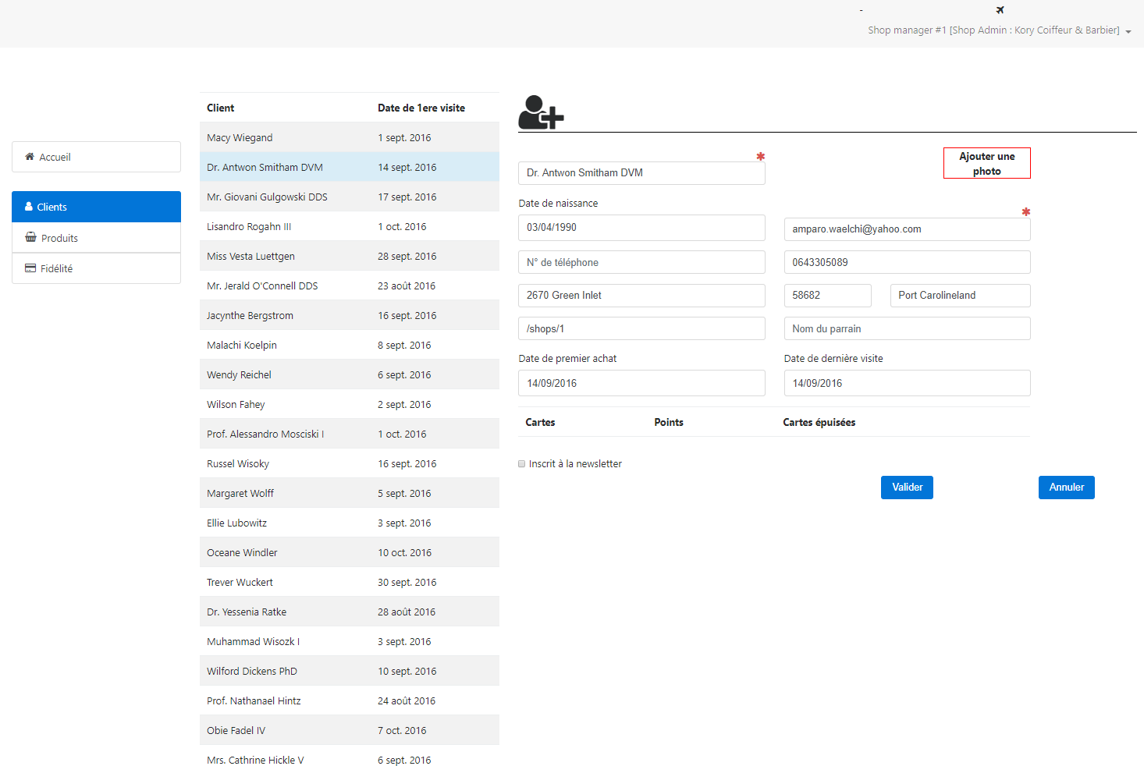

Slide 28
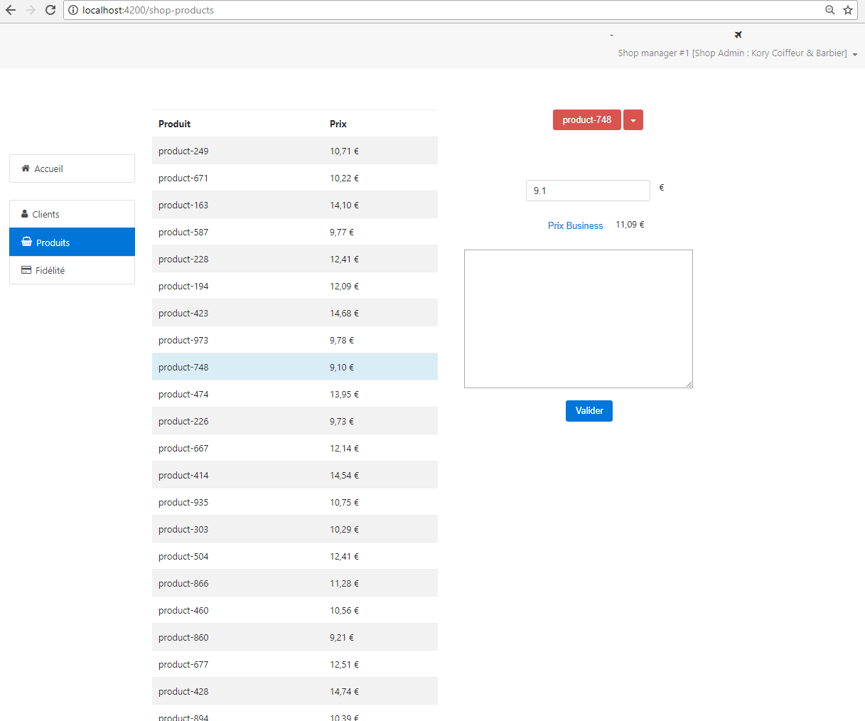

Slide 29
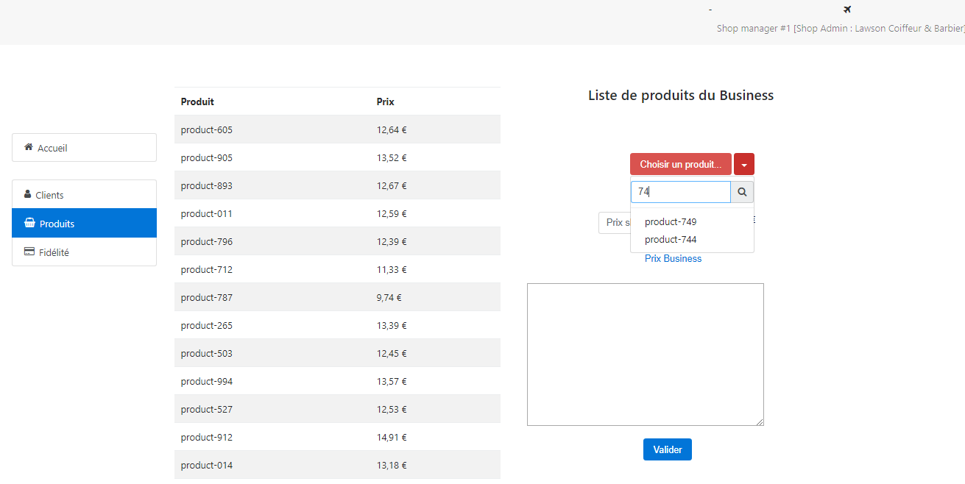

Slide 30
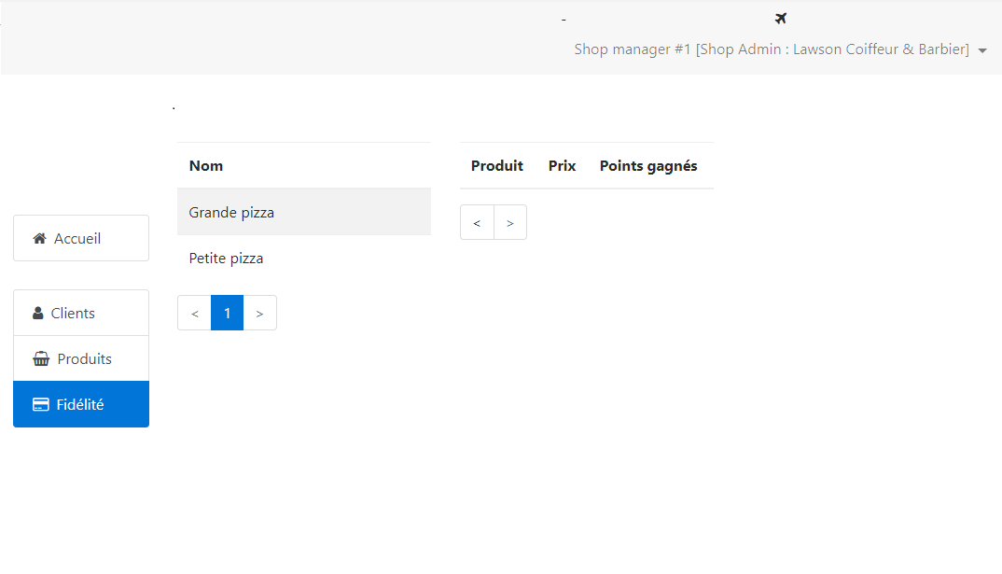

Slide 31
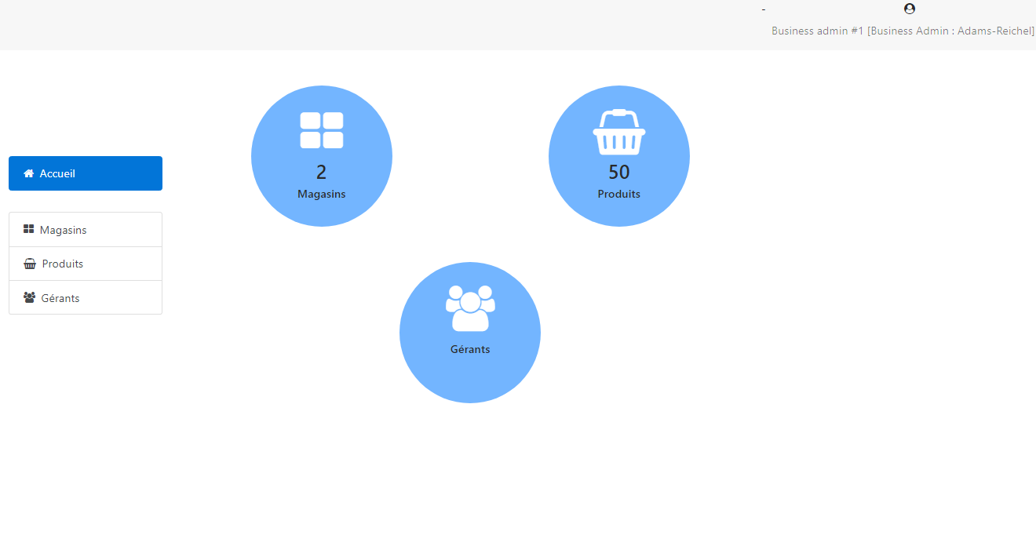

Slide 32
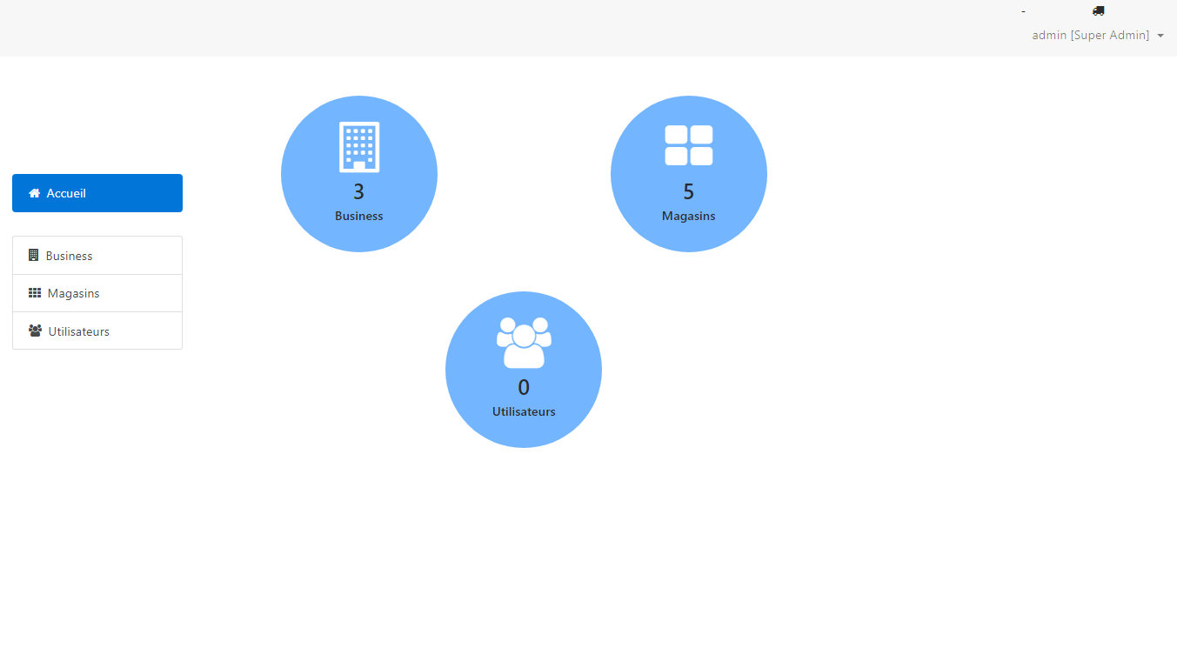

Slide 33
Synthèse
Projet non terminé
Complexité de principes d’Angular
Travail en agilité
Partie gestion de projet / fonctionnelle
Appropriation d’un projet
Apprentissage d’un nouveau framework
3 mois dans un même environnement

Slide 34
Conclusion
Expérience très riche et positive
Confirmation de mes attentes
Possibilité de poursuivre en alternance chez MomentTech
Notes:
Echanges, Automatismes de travail, Expérience au sein d’une équipe d’expérience
Sensibilisation à la BDD PostGreSQL et au Deep Learning

